Slide 1
校园地国家助学贷款申请系统讲解
（2017学年度）

Slide 2
学生申请操作流程

Slide 3
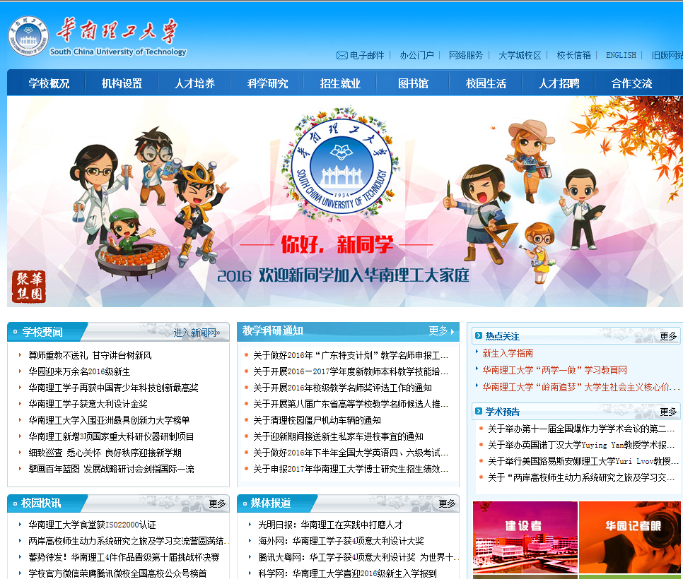
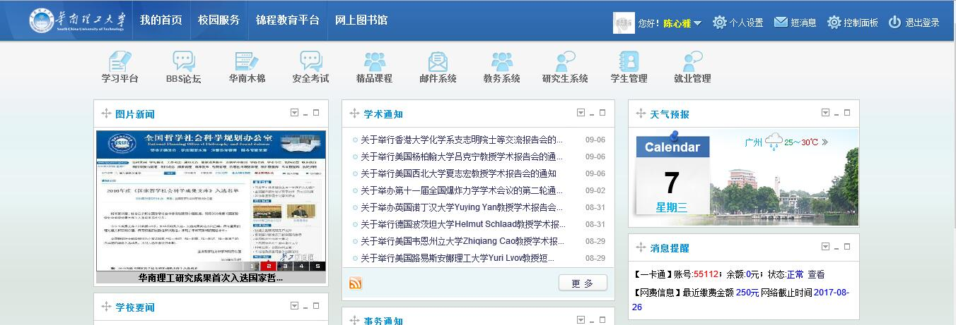
step 1. 登录华南理工大学主页办公门户 学生管理

Slide 4
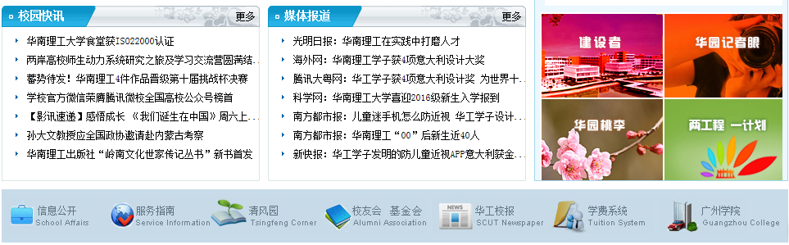
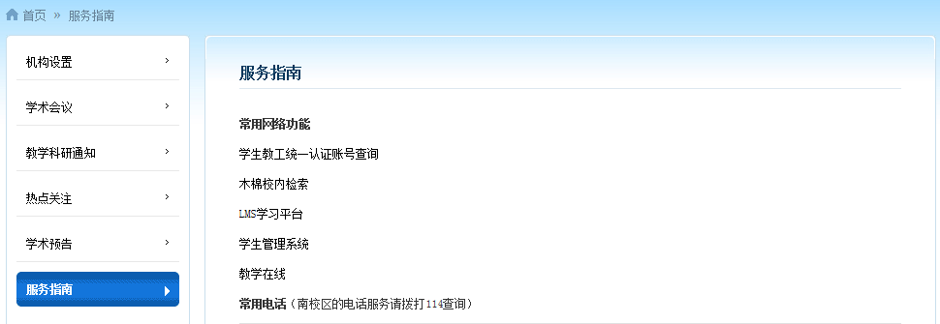
或点击华南理工大学主页下面的服务指南 学生管理系统

Slide 5

step 2. 登录学生信息管理系统。

Slide 6
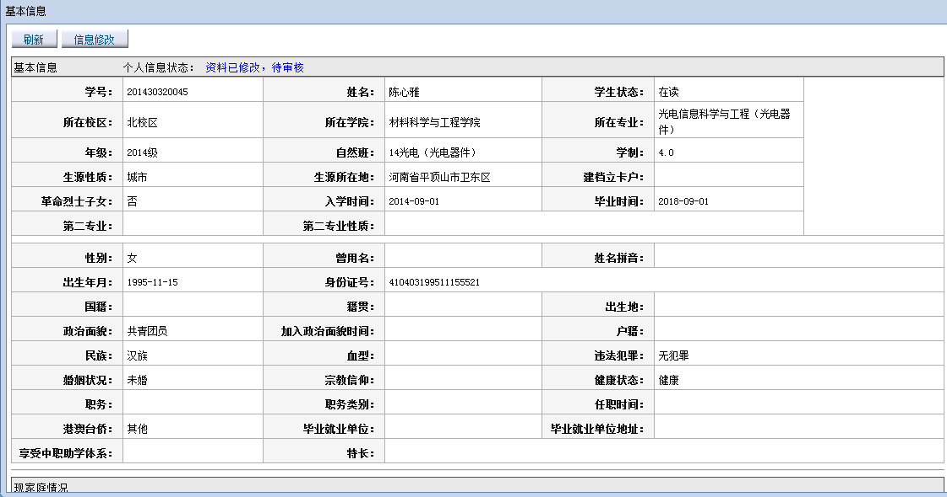
step 3. 检查并完善学生本人、家庭及银行信息。

Slide 7
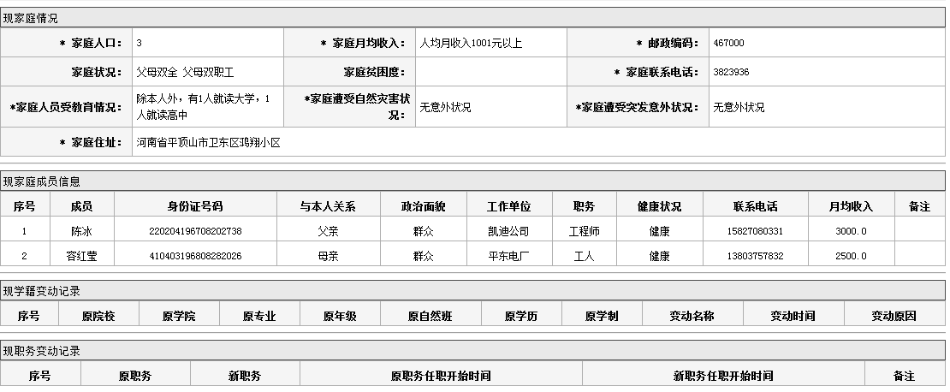
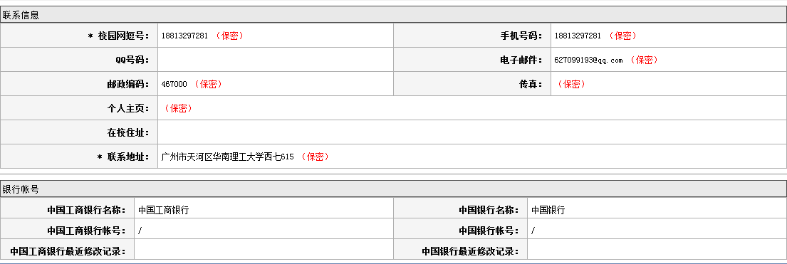
*
*
*
*父母信息要完整，家庭住址要详细，家庭联系电话如果没有固定电话可填父母手机号。

Slide 8
提示
学生信息更新完毕后，学院须对学生的信息进行审核。学院审核通过后，学生的信息才能自动导入贷款申请模块。

Slide 9
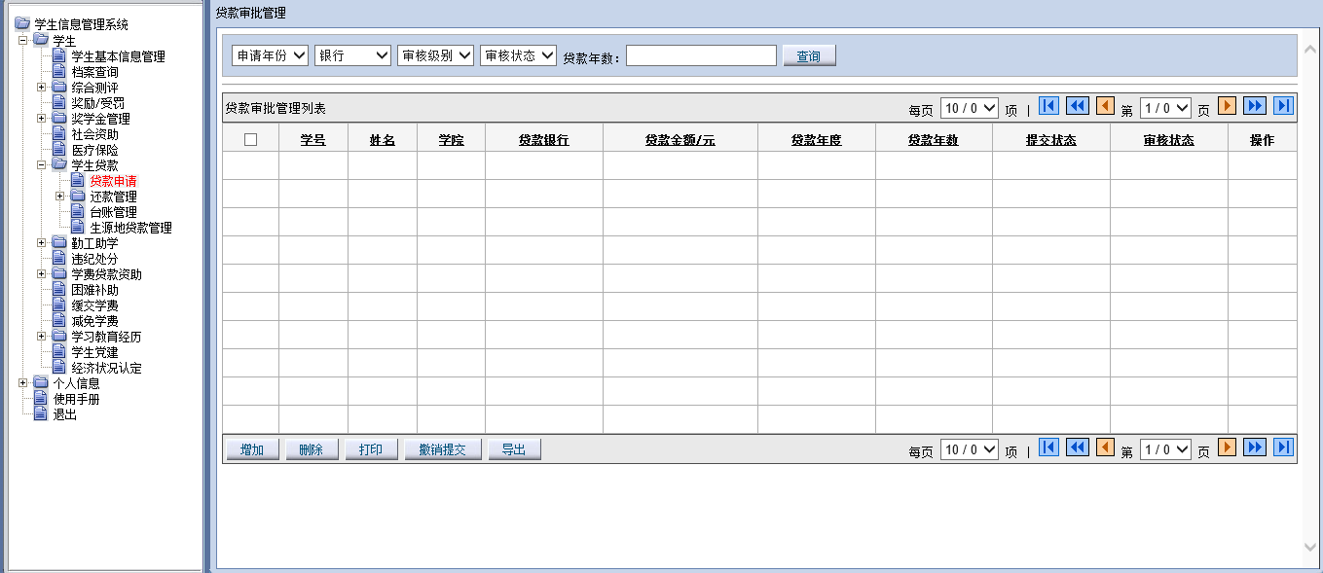
step 4. 审核通过后，点击“学生贷款” “贷款申请”，做《国家助学贷款知识问答》 点击“增加”进行下一步操作

Slide 10
做《国家助学贷款知识问答》

Slide 11
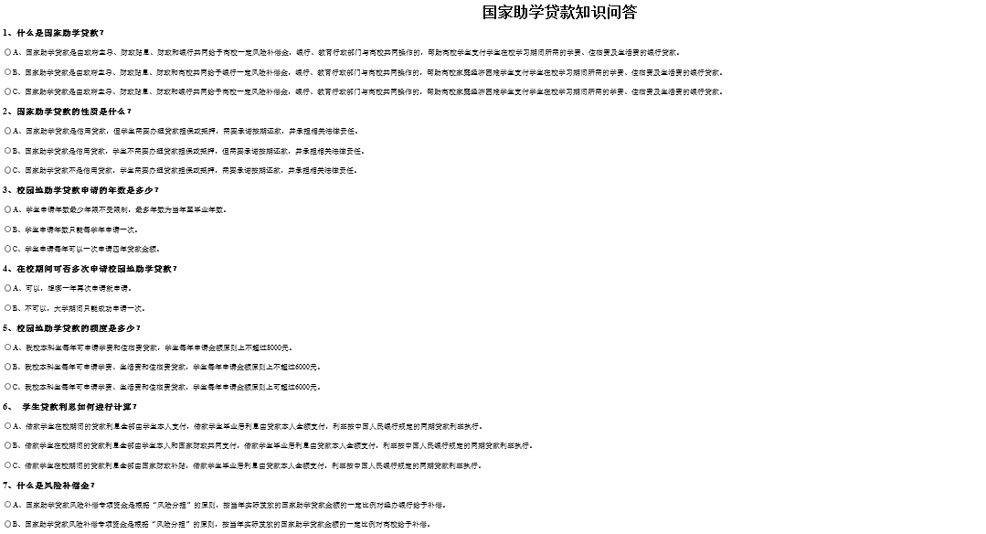
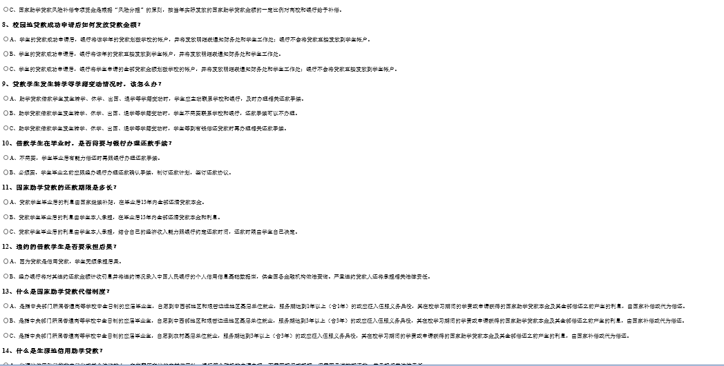
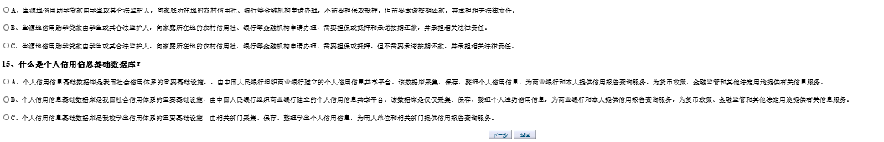
step 5. 页面显示《国家助学贷款知识问答》，学生需正确完成全部问答。完成后，点击“下一步”。

Slide 12
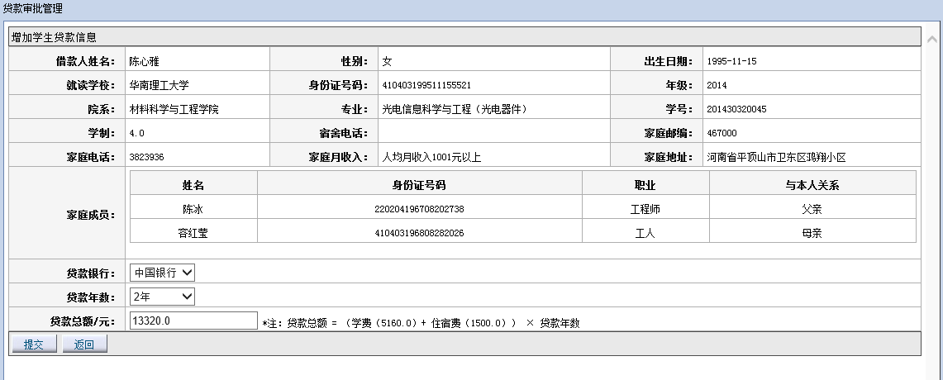
step 6. 学生核对贷款信息，选择贷款银行为“中国银行”，贷款年数为剩余在校年数，贷款总额系统自动计算。计算公式有以下几种情况：
1.贷款总额=8000元[学费（（6850）+部分住宿费（1150））]*贷款年数
2.贷款总额=7560元[学费（（6060）+住宿费（1500））]*贷款年数
3.部分学院学费高于8000元的，贷款总额=8000元[部分学费]*贷款年数
完成后，点击”提交”,系统自动保存信息。
请务必点击“提交”，否则学院端及学校端无法显示相关学生贷款信息。

Slide 13
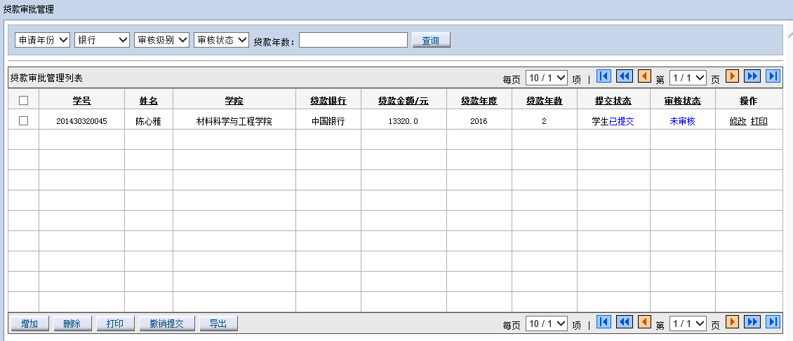
返回主页面后，系统显示学生贷款信息和提交、审核状态。

Slide 14
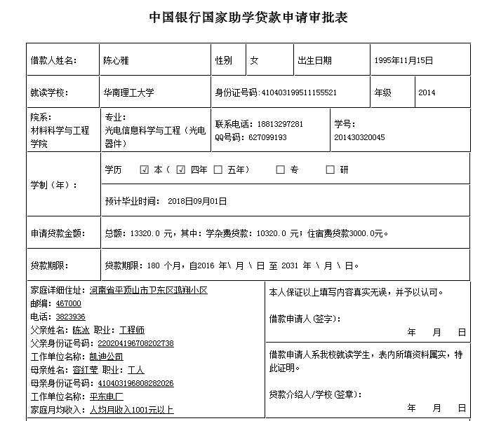
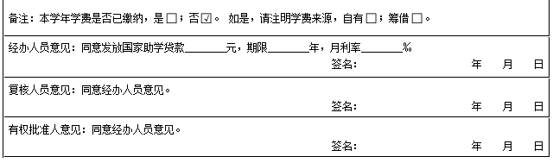
step 7. 点击“打印”，打印《中国银行国家助学贷款审批表》，打印时请去掉页眉页脚。

Slide 15
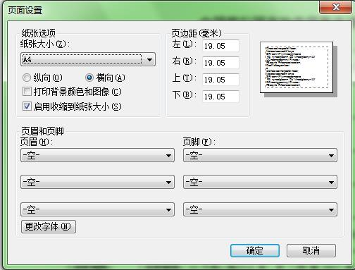
选择“打印预览”→“页面设置”→ ，
“页眉”、“页脚”的几个选项均选择“空”，确定后可去掉打印时的页眉和页脚。

Slide 16
学院审批操作流程

Slide 17
step 1. 使用统一身份认证进入学生信息管理系统

Slide 18
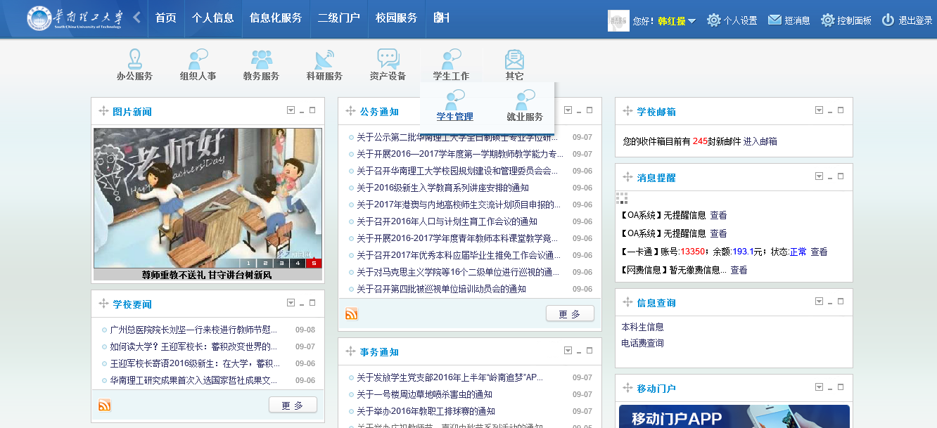
step 2. 选择“学生工作” “学生管理”

Slide 19
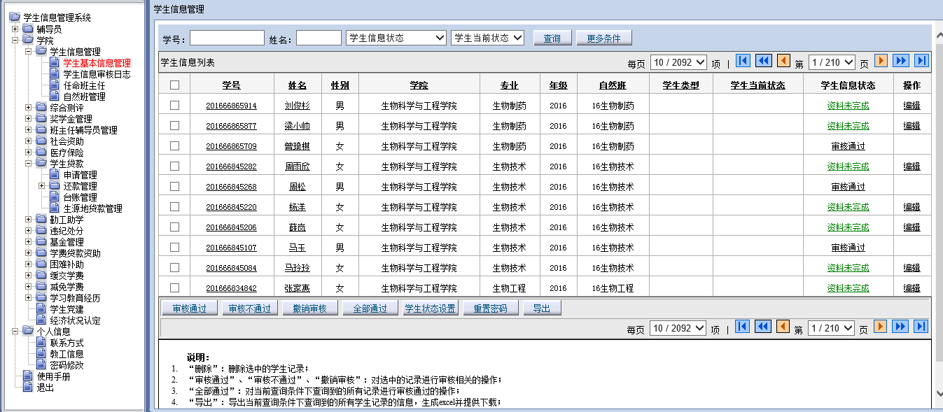
step 3. 学院用户首先选择“学院” “学生信息管理” “学生基本信息管理”审核通过学生的基本信息。学生基本信息审核通过后，学生方可进行贷款申请。

Slide 20
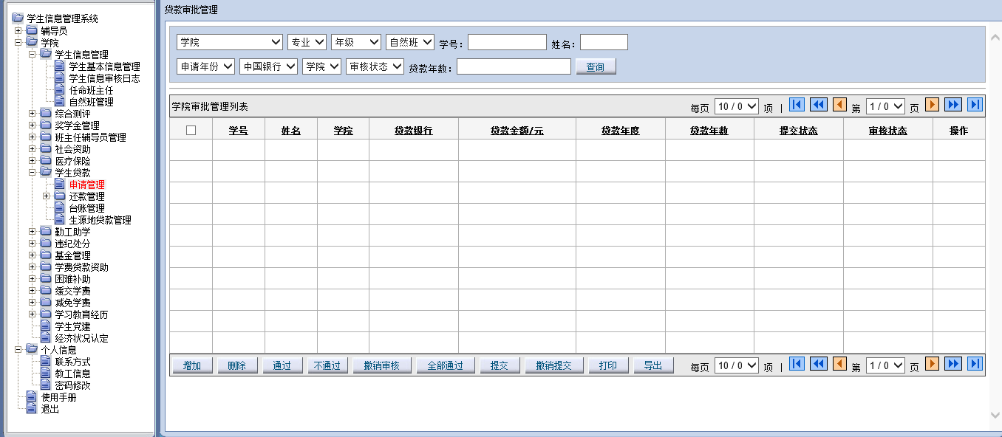
step 4. 选择“学生贷款” “申请管理”，对学生贷款进行审批或其他操作。

Slide 21
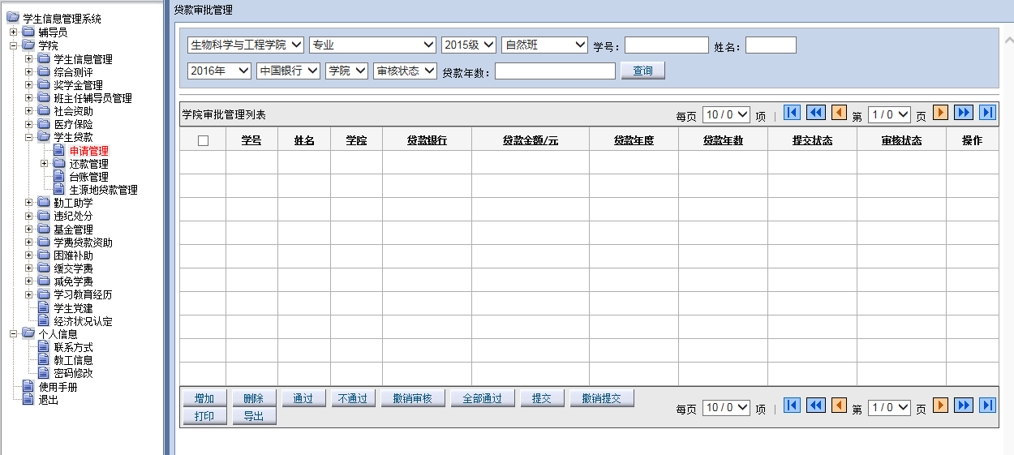
step 5. 点击页面下方“导出”可以导出申请贷款学生的详细信息。

Slide 22
谢 谢

